Slide 1
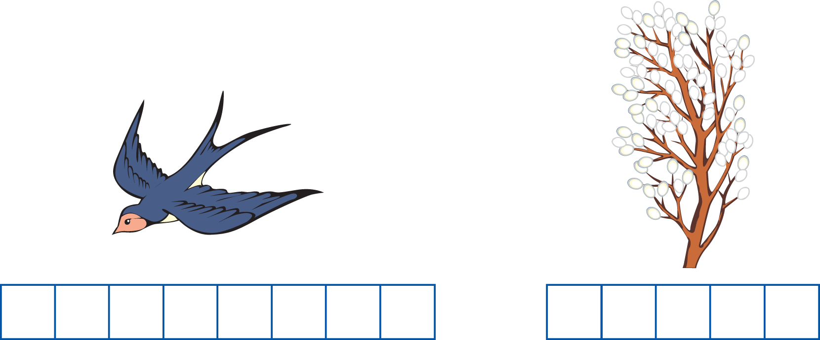
Зробіть звуковий аналіз слів. Визначте місце звука [в] у кожному слові.

Slide 2
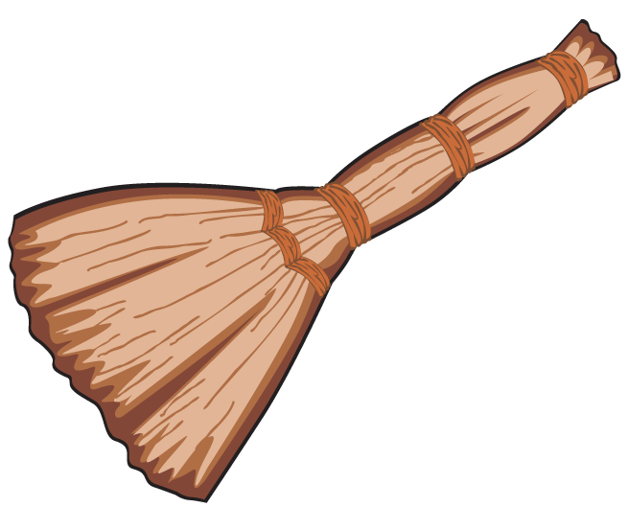
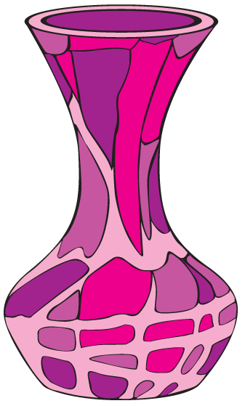
Оберіть предмети, які починаються на м’який звук [в’].

Slide 3
В в
Погляньте: диво дивовижне,
таке ж цікаве, бо живе,—
Зрослись на гілочці дві вишні,
Висять собі, як буква Ве.
Розгляньте букву В. На що вона схожа?

Slide 4
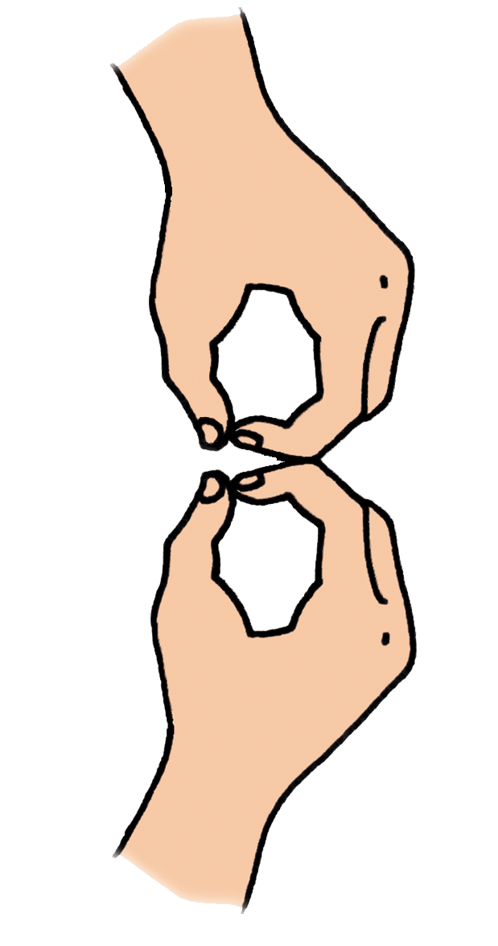
Виліпіть букву В з пластиліну. Покажіть руками.

Slide 5
у
В
а
и
о
і
е
Прочитайте склади. У яких складах звук [в] вимовляється м’яко, а в яких — твердо?

Slide 6
ва – ав
во – ов
ву – ув
ви – ив
ве – ев
ві – ів
Прочитайте склади.

Slide 7
віл
він
лава
мова
сова
слова
слава
Прочитайте слова.

